Slide 1
«Способы и направления поддержки детской инициативы на прогулочном участке»
«Познавательно – развлекательный марафон «Ромашковое счастье» - деятельное средство формирования у детей старшего дошкольного возраста ответственного отношения к семье как к базовой ценности общества»
Прохорова Вера Владимировна,
Муниципальное автономное общеобразовательное учреждение
«Средняя общеобразовательная школа № 14»,
старший воспитатель

Slide 2
«Если праздников не хватает, их следует выдумать…» (японская пословица)

Slide 3
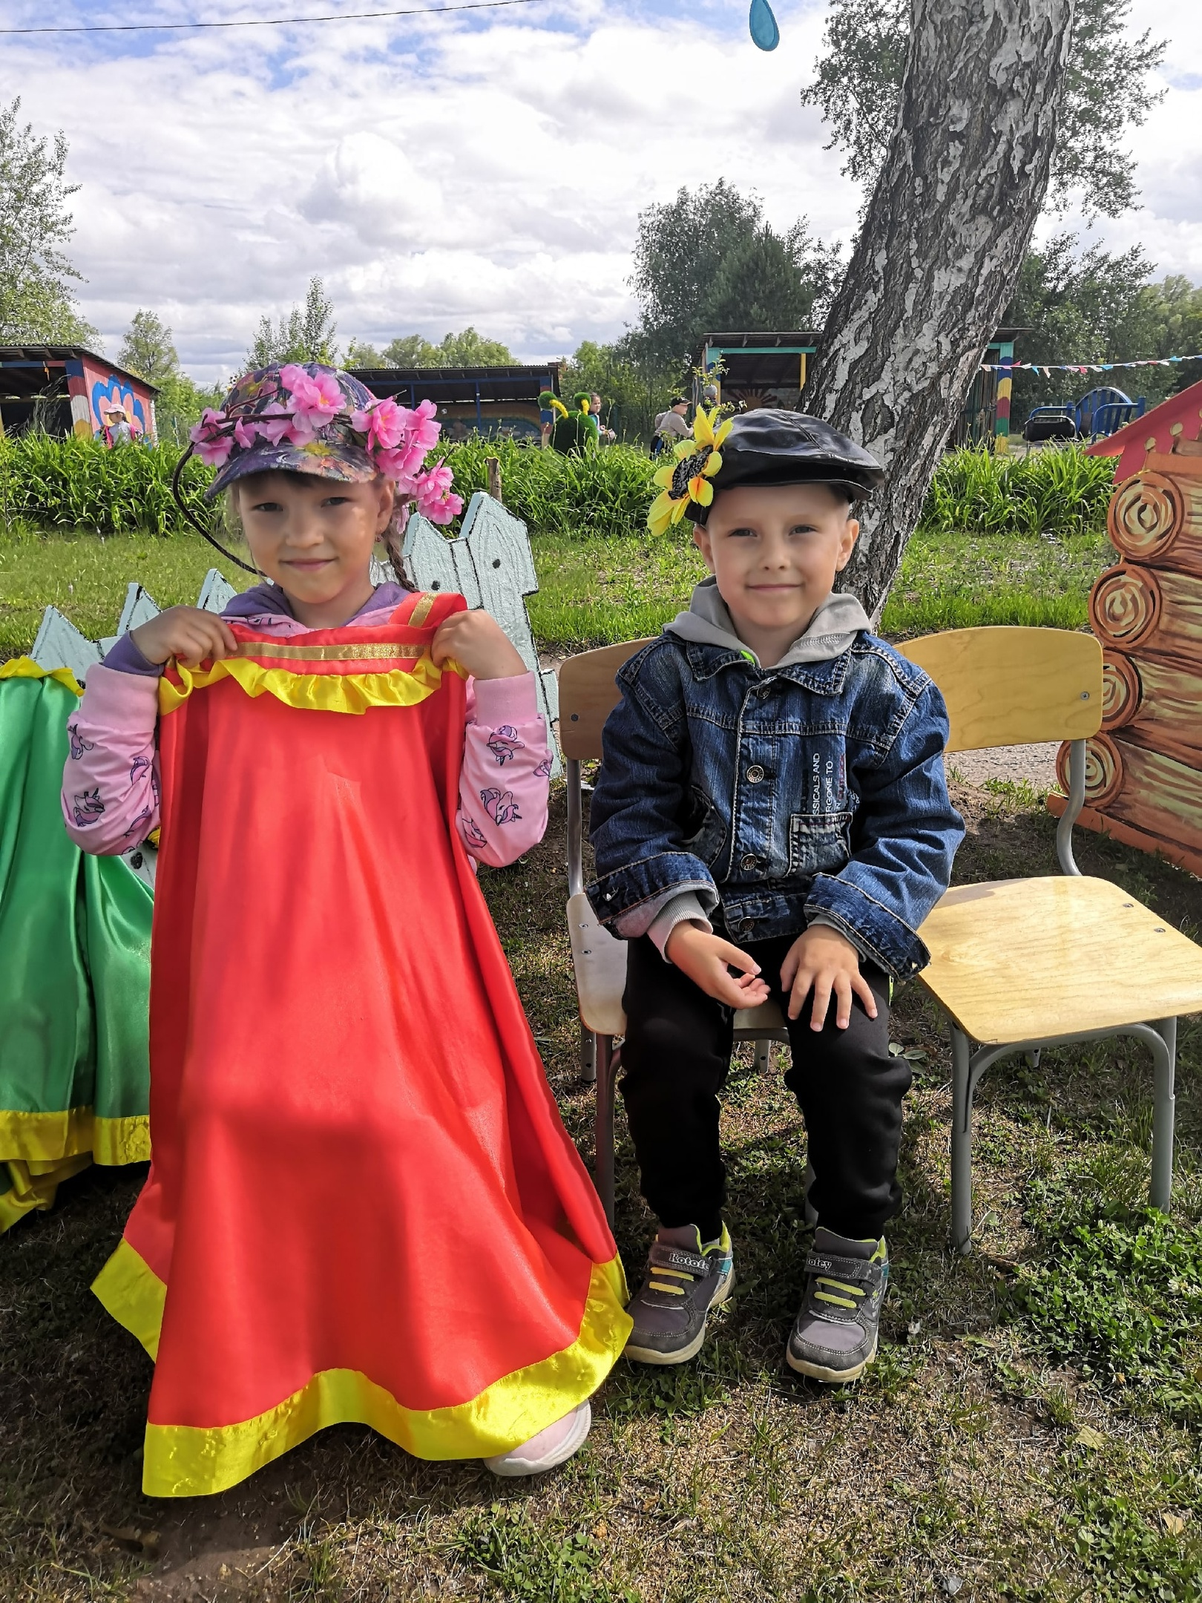
Лето – наиболее благоприятное время для оздоровления ребенка – дошкольника, для его личностного развития. Педагоги МАОУ СОШ № 14 в летний период успешно развивают воспитанников, проводя самые необычные праздники и акции. «День воздушного змея» «Люблю берёзку русскую…»

Slide 4
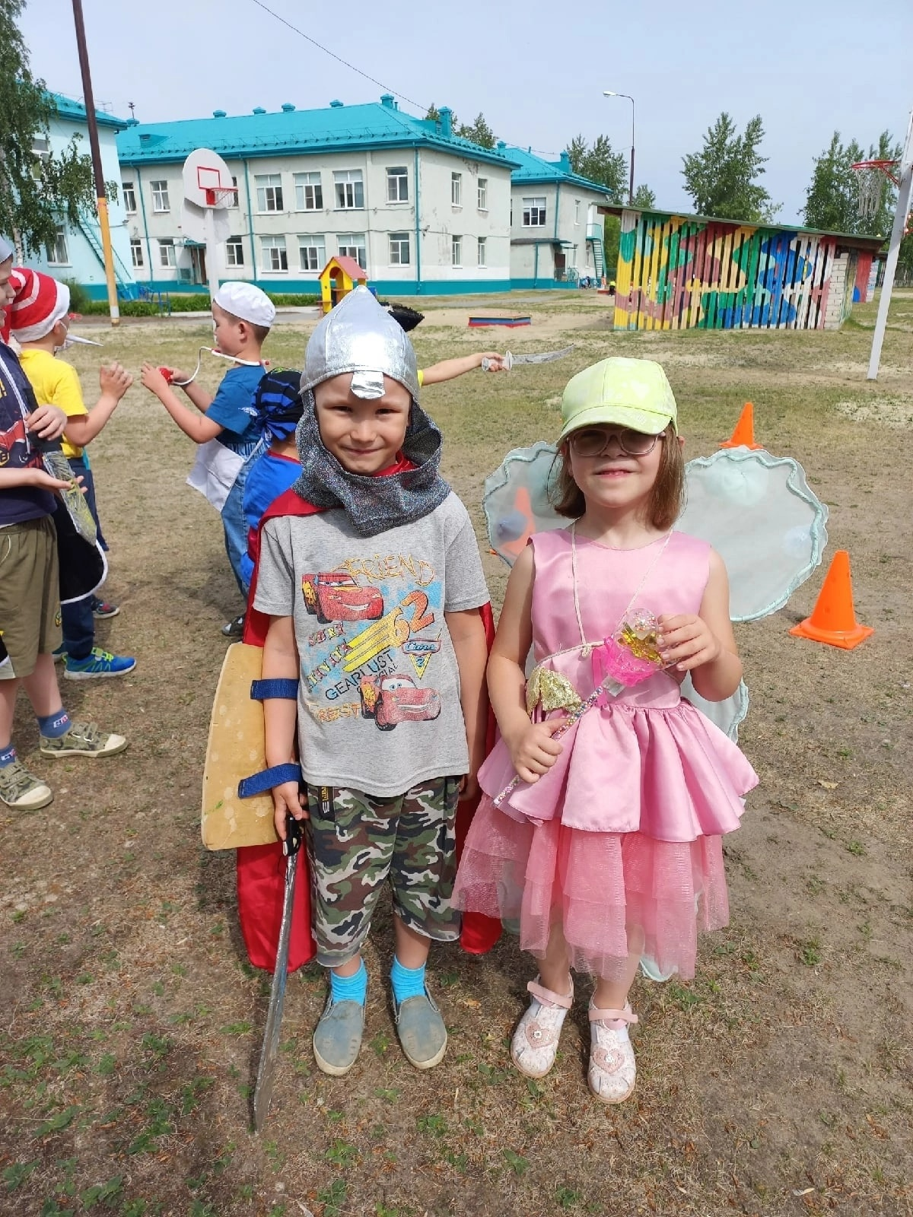
«Что за чудо, эти сказки!» «День защиты детей»

Slide 5
Мастер – класс «Цветы канзаши»
фотозоны
Акция «Ромашковое счастье»
флешмоб
игротека
Мастер – класс «Ромашковый веночек»
Мастер- класс «Цветы оригами»
Акция «Ромашка для мамы»

Slide 6
Акция «Ромашковое счастье»

Slide 7
Акция «Ромашковое счастье» (тематические мастер –классы)

Slide 8
«Ромашковое счастье»
Игровая программа
Флешмоб

Slide 9
«Ромашковое счастье» фотозоны

Slide 10
Ребенок приходит в мир... Ребенок приходит в мир со своей собственной программой, и наши воспитательные усилия могут помочь ему успешно проявить все, что заложено «свыше».

